Slide 1
Нахождение треугольника наименьшей площади
Презентация проекта по информатике

Slide 2
Этапы решения задачи
Постановка задачи
Входные и выходные данные
Визуализация постановки задачи
Математическая модель
Визуализация структуры данных
Визуализация метода решения
Пример работы программы

Slide 3
Постановка задачи
На плоскости задано множество точек плоскости. Требуется найти три точки, не лежащие на одной прямой, образующие треугольник наименьшей площади.

Slide 4
Входные и выходные данные
Входные данные:Координаты точек плоскости или количество точек со случайными координатами.
Выходные данные: Координаты трех точек, образующих треугольник наименьшей площади(Эти точки будут отмечены на рисунке). Значение площади.

Slide 5
Визуализация постановки задачи
Имеем: множество точек плоскости.
Требуется:
Найти точки, образующие искомый треугольник
Вывести на экран площадь искомого треугольника
Вывести на экран три точки (рисунок)
Вывести в файл координаты этих точек

Slide 6
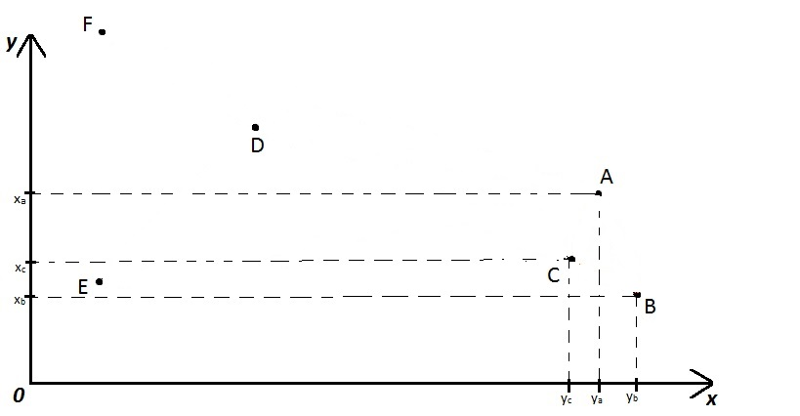
Дано множество точек : A, B, C, D, E, F

Slide 7
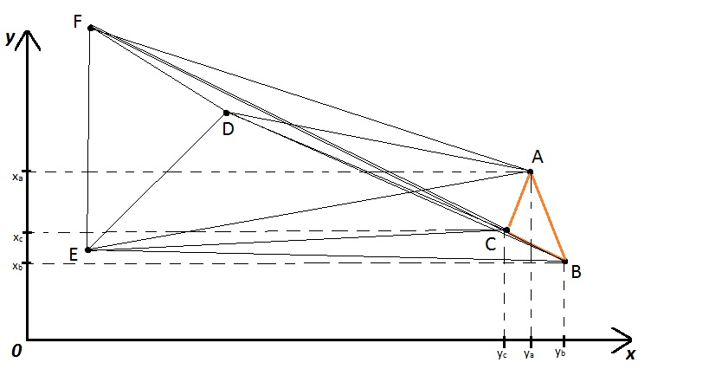
В этом множестве искомым является треугольник ABC

Slide 8
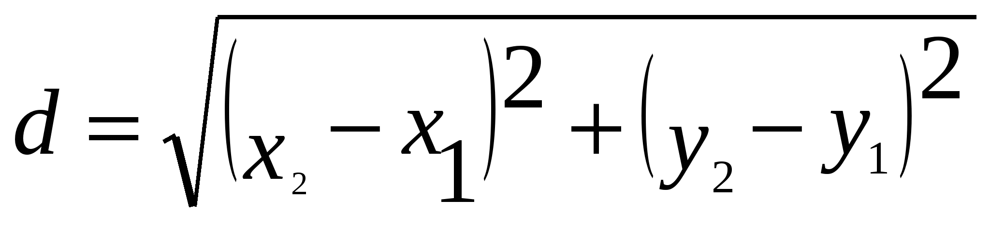
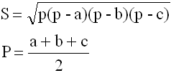
Математическая модель
Находим расстояния между каждой парой точек плоскости
Считаем площади для каждой тройки точек из всего множества по формуле Герона
Присваиваем минимальное значение переменной min (если оно ненулевое)

Slide 9
Визуализация структуры данных
Создадим класс Point, состоящий из точек, для каждой из которых будут заданы координаты X и Y
Создадим класс Set, каждый из экземпляров которого состоит из трех экземпляров класса Point

Slide 10
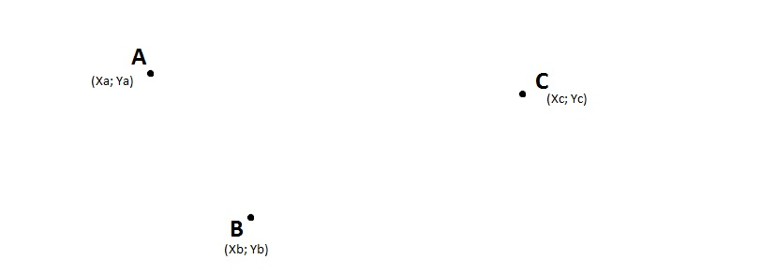
Визуализация метода решения
Имеются три выбранные точки(экземпляр класса Set)

Slide 11
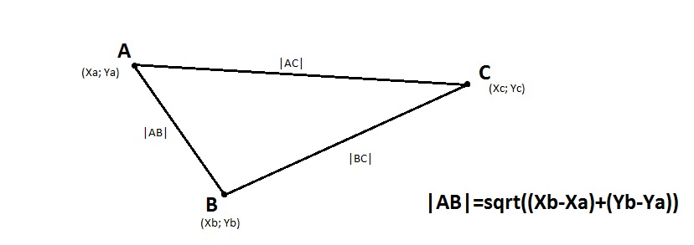
Визуализация метода решения
Найдем расстояния между ними(стороны треугольника)
2
2

Slide 12
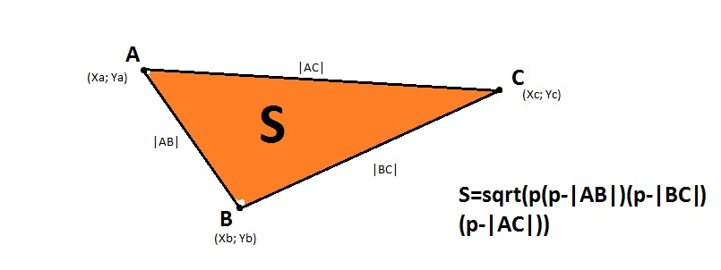
Визуализация метода решения
Считаем площадь полученного треугольника по трем сторонам

Slide 13
Визуализация метода решения
Сравниваем полученное значение со значением переменной min: если значение площади не равно нулю и меньше существующего значения переменной, тогда присваиваем переменной min это новое значение. В противоположном случае значение переменной min остается неизменным.

Slide 14
Пример работы программы
Входные данные:
100 100
200 200
123 456
234 567
Выходные данные:
16650(пикс^2)
11,6(см^2)

Slide 15
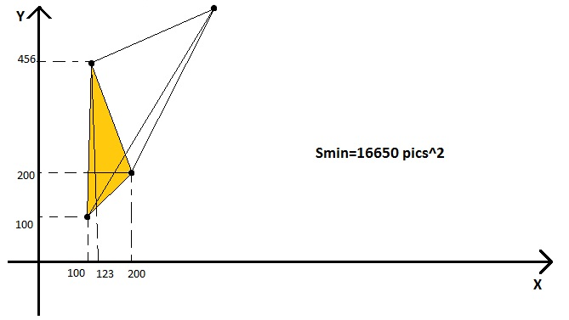
Пример работы программы

Slide 16
Возникшие затруднения
Округление и масштабирование

Slide 17
Спасибо за внимание!
Берхман Женя 10-3
memeboxermark@gmail.com

